Slide 1
QG工作室 - 数据挖掘
数据挖掘组中期考核
汇报人：数据挖掘组-徐国涛

Slide 2
QG工作室 - 数据挖掘
目录
CONTENTS
K-means算法
KNN算法
PART ONE
PART TWO

Slide 3
QG工作室 - 数据挖掘
K-means算法
PART ONE

Slide 4
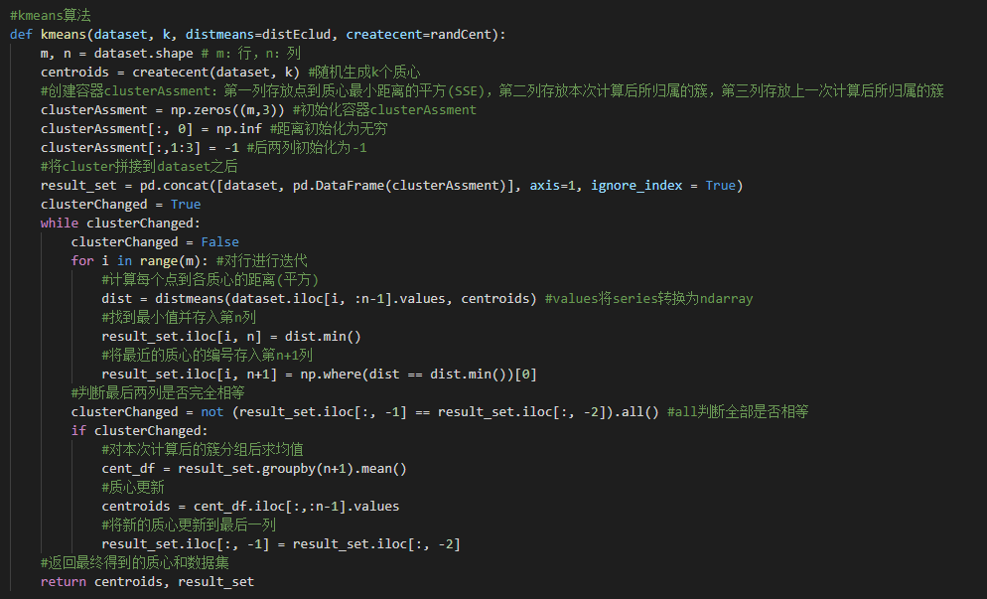
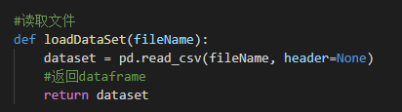
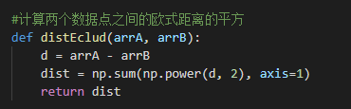
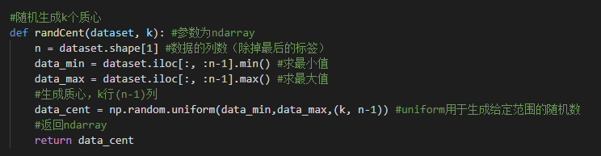
K-means算法
首先是kmeans算法支持的函数
然后是kmeans算法

Slide 5
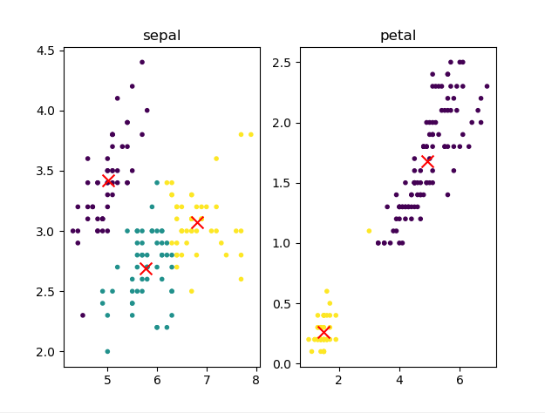
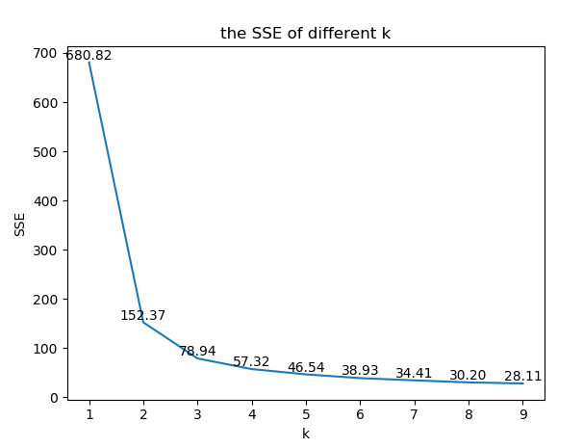
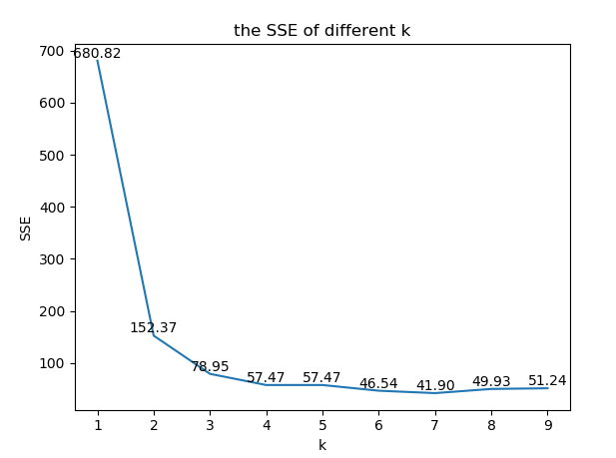
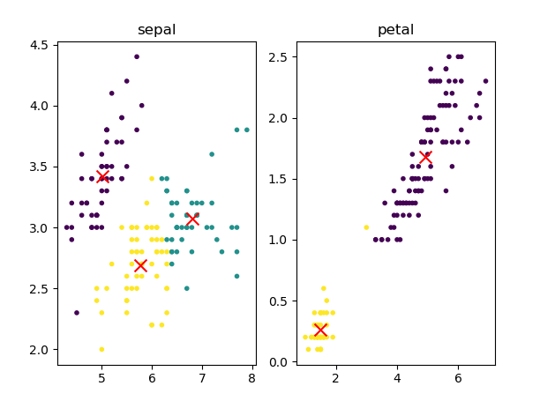
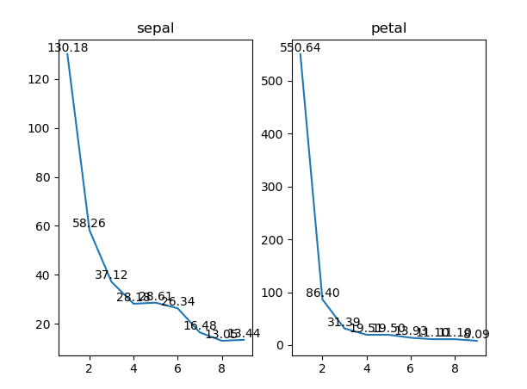
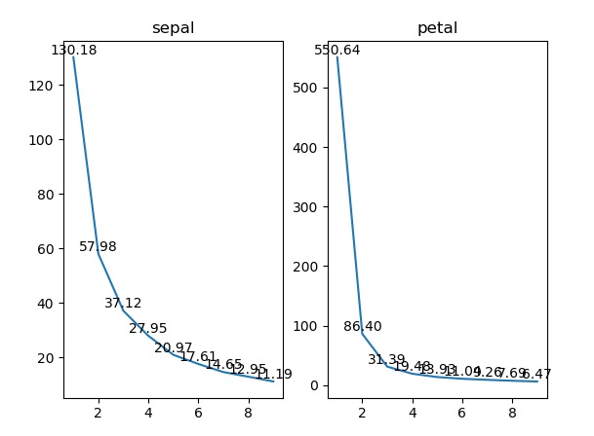
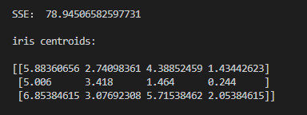
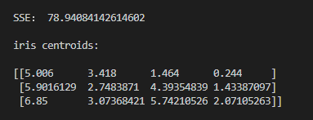
K-means算法
下面是kmeans的一些测试
我的模型
Sklearn中的模型
对不同k值进行测试
对iris数据集整体分析(取k=3)
不同k值对iri数据集两两测试
下面对iris数据集两两分析

Slide 6
QG工作室 - 数据挖掘
KNN算法
PART TWO

Slide 7
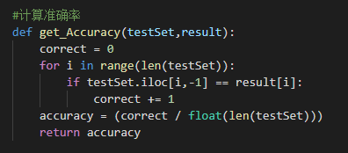
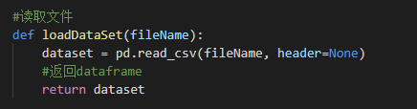
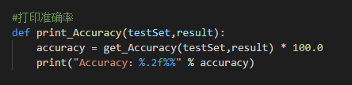
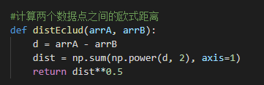
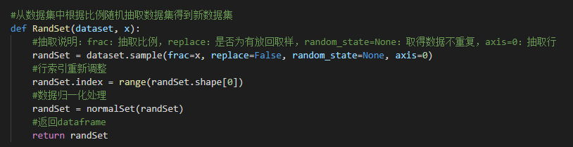
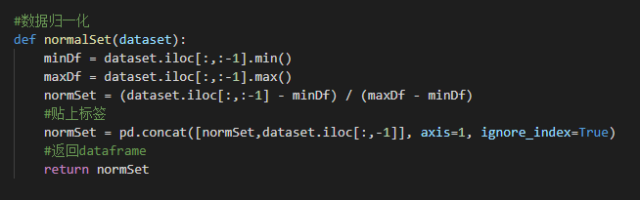
KNN算法
首先是KNN算法支持的函数

Slide 8
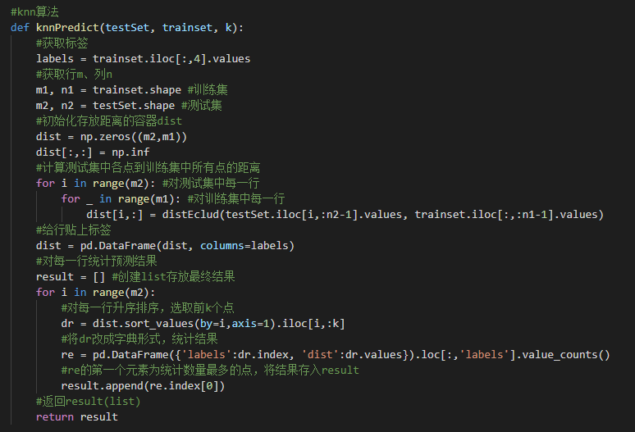
KNN算法
然后是KNN算法

Slide 9
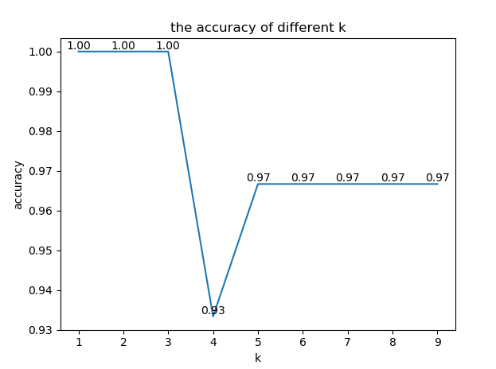
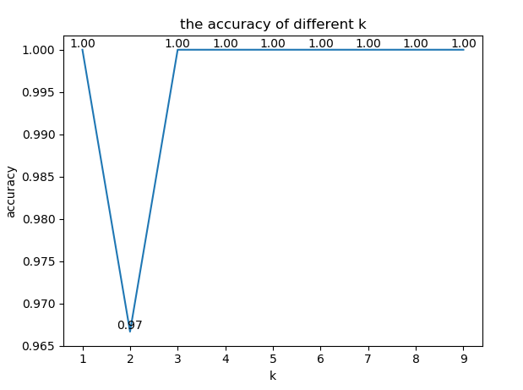
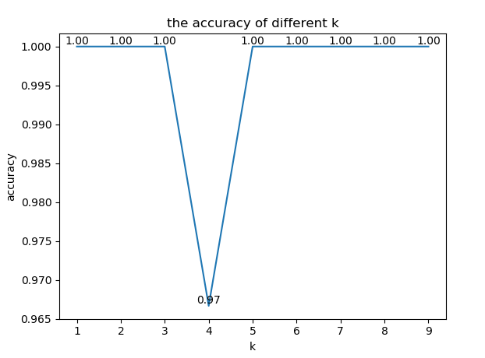
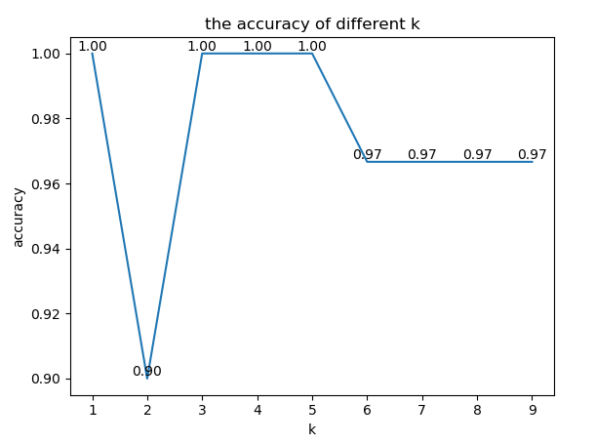
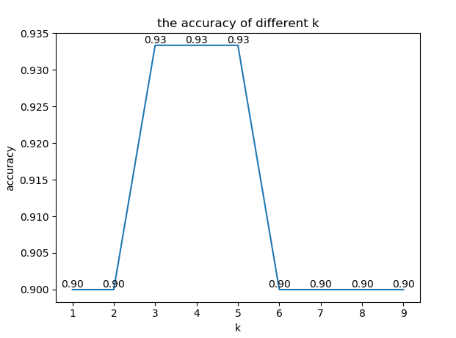
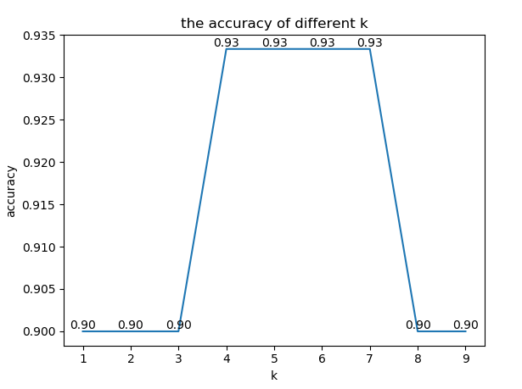
KNN算法
KNN测试
我的模型
Sklearn中的模型
对不同k值进行测试

Slide 10
QG工作室 - 数据挖掘
THANK YOU ！
汇报人：数据挖掘组-徐国涛

